Slide 1
Муниципальное автономное дошкольное образовательное учреждение
«Детский сад № 1»
Тайгинского городского округа
«Дорожные науки»
Авторы : Кузьмина С.А
Чепченко Н.П
2020 год

Slide 2
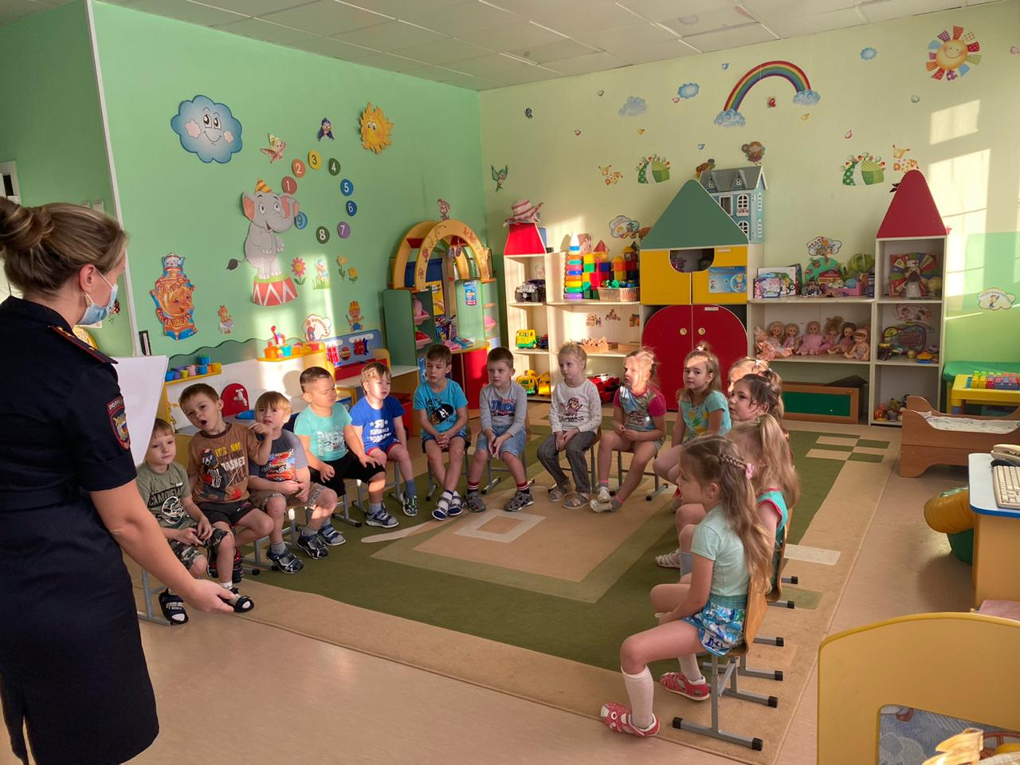
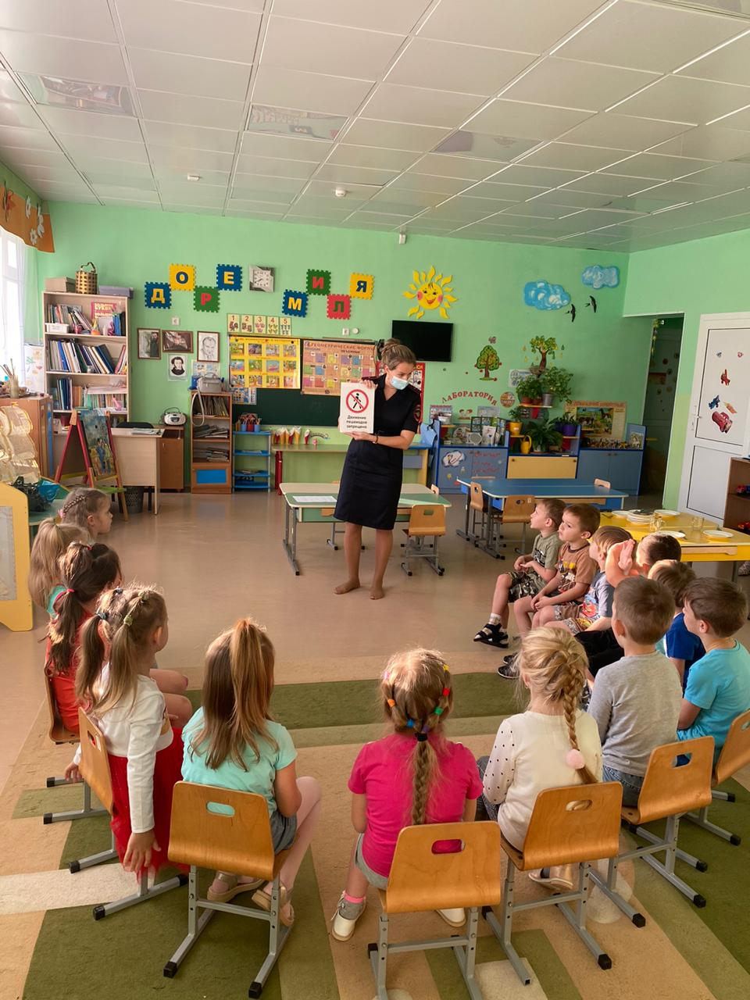
Круглый знак, похож на мяч
Он движение запрещает.
Не успеет тот на матч,
Кто запреты нарушает

Slide 3
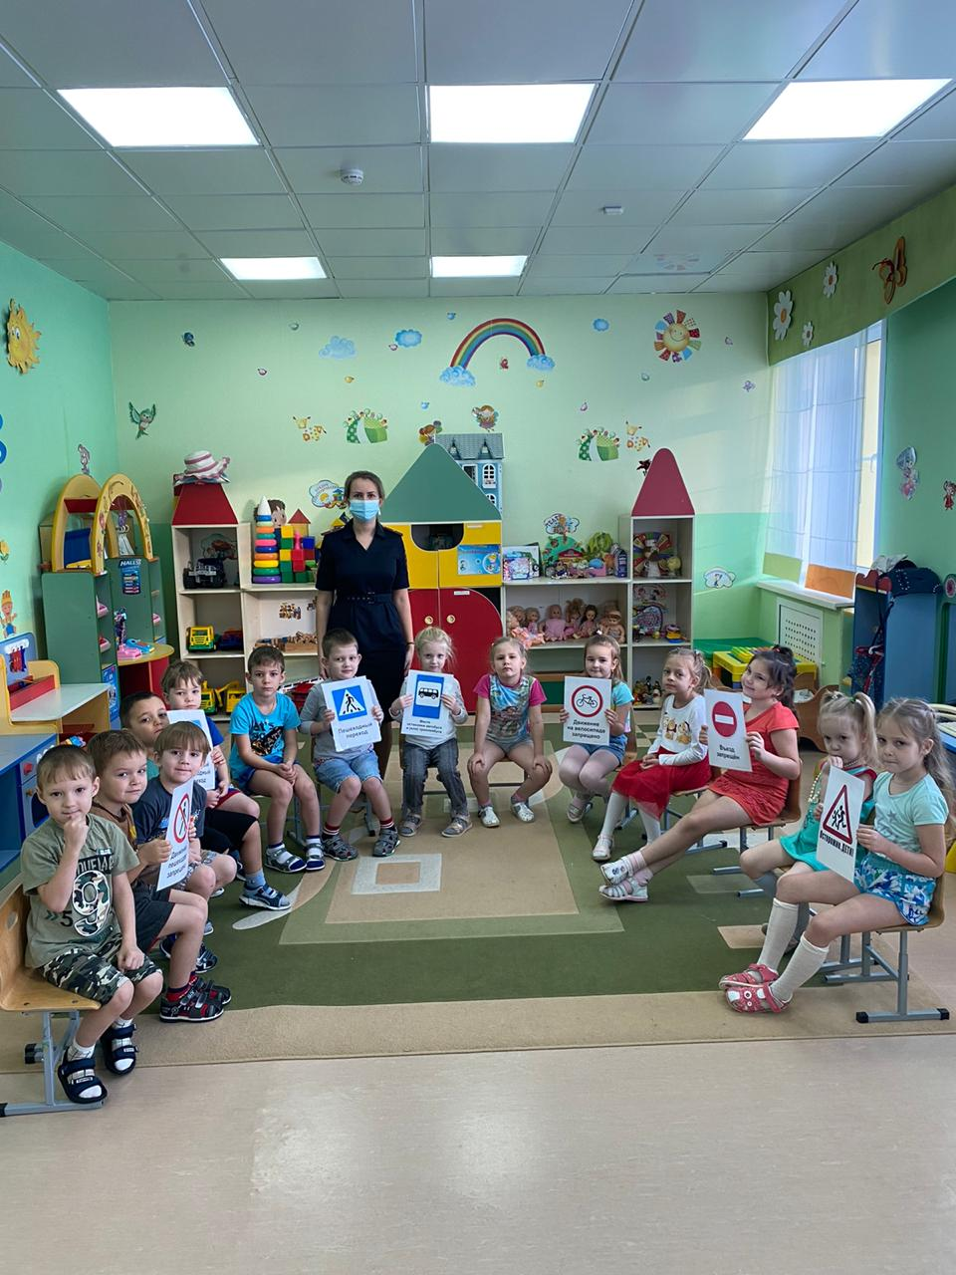
Помогает с давних пор Детям, друг наш, светофор Объяснит без напряженья Детям правила движенье!

Slide 4
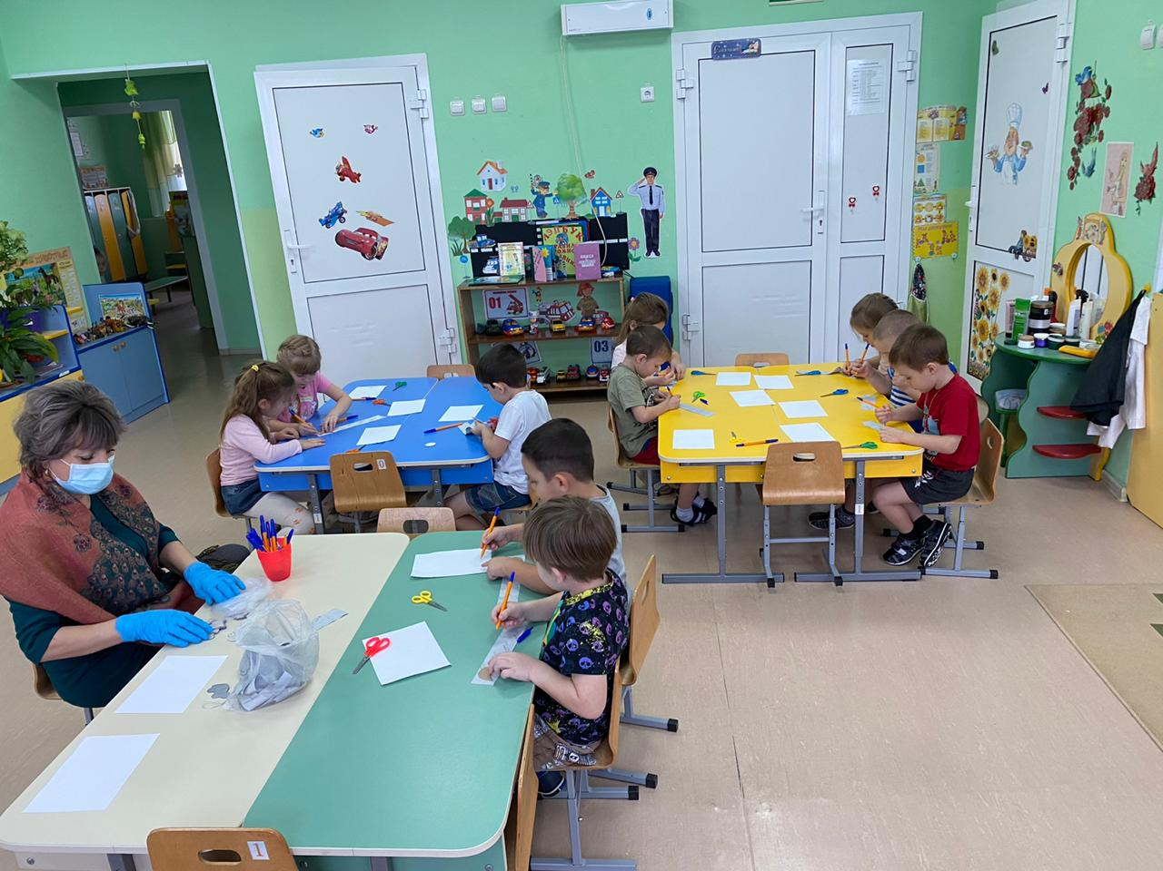
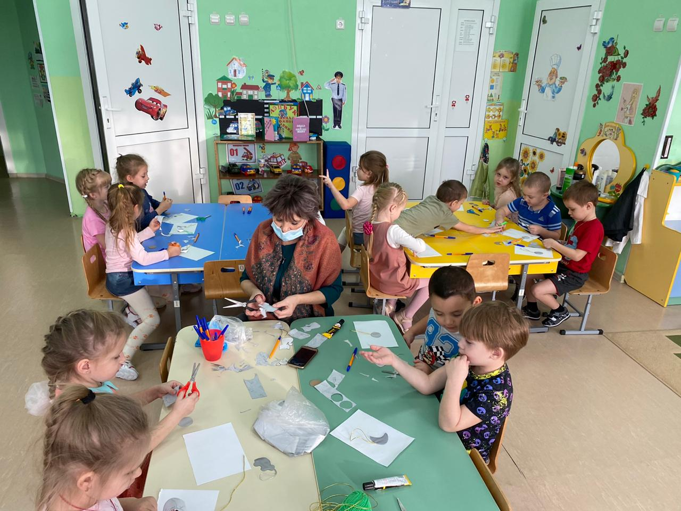
Пусть ты отважен, спору нет,
Но, не ходи на красный свет! Горит зелёный впереди?
Он для тебя!
Смелей иди!

Slide 5
